Slide 1

به نام آنکه جان را فکرت آموخت
بخش پنجم:
مفاهیم اساسی مدل داده رابطه‏ای
مرتضی امینی
نیمسال اول 92-93
(محتویات اسلایدها برگرفته از یادداشت‏های کلاسی استاد محمدتقی روحانی رانکوهی است.)

Slide 2
مقدمه
RDM مبنای تئوریک RDB و RDBMS
واضع مدل: F. Codd
مباحث:
رابطه (Relation)
دامنه (میدان)
رابطه نرمال و غیرنرمال
کلید در مدل رابطه‏ای
قواعد جامعیت رابطه‏ای
عملیات در RDB
طراحی RDB
جبر رابطه‏ای
حساب رابطه‏ای
روش بالا به پایین
روش نرمال‏ترسازی (سنتز)

Slide 3
مدل داده‏ای
مدل داده مجموعه‏ای است از امکانات برای طراحی منطقی و تعریف پایگاه داده‏ها، کنترل آن و نیز انجام عملیات در آن.
رابطه مبنا
رابطه مجازی (دید)
رابطه موقت
رابطه لحظه‏ای (Snapshot)
رابطه مشتق (رابطه روی رابطه‏های دیگر)
...
M
I
S
جبر رابطه‏ای
حساب رابطه‏ای
امکانات
رابطه که انواع دارد و مفاهیم مرتبط با آن
دامنه
تاپل
کلید
صفت
...
قواعد عام
قواعد خاص
امکانات کنترل جامعیت

Slide 4


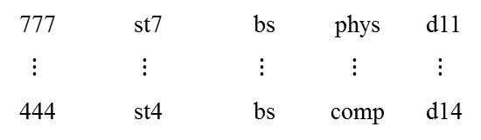
رابطه
در ریاضی : هر زیر مجموعه از ضرب کارتزین چند مجموعه
(1) با فرض وجود m مجموعه از مقادیر موسوم به دامنه [میدان] D₁، ...، D_{m}:
رابطه R با صفات A₁، ...، A_{n} تعریف شده روی این m دامنه مجموعه‏ای است از عناصر، هر یک به صورت ⟨d_{1i}, d_{2i}, …, d_{ni}⟩ موسوم به n-تاپل (n-tuple) به نحوی که d_{1i} ∈ D₁، . . .، d_{ni} ∈ D_{n}
D₁
D₂
D₃
D₄
D₅
مقادیر شماره دانشجو
مقادیر نام دانشجو
مقادیر رشته‏ای
مقادیر مقطع تحصیلی
مقادیر شماره گروه آموزشی
STUD (STID, STNAME, STJ, STL, STD)
777 | st7 | bs | phys | d11
$$⋮$$ | $$⋮$$ | $$⋮$$ | $$⋮$$ | $$⋮$$
444 | st4 | bs | comp | d14
یک تاپل 5-تاپل(5-تایی)

Slide 5

رابطه (ادامه)
(2) [Date] با فرض وجود m مجموعه از مقادیر موسوم به دامنه [میدان] D₁، ...، D_{m} نه لزوماً متمایز،
رابطه R تعریف شده روی این m دامنه:
دومجموعه
رابطه دانشجو
درجه رابطه: کاردینالیتی عنوان یا تعداد صفات رابطه
- عنوان [سرآیند] (Heading): مجموعه‏ای است نامدار از اسامی صفات یعنی {A₁,…,A_{n}} که با R(A₁,…,A_{n}) نمایش داده می‏شود.
- بدنه [پیکر] (Body): مجموعه ای است از تاپل‏ها [همان مجموعه در تعریف اول].
STUD (STID, STNAME, STJ, STL, STD)
اصطلاح | n
رابطه یگانی | 1
رابطه دوگانی | 2
رابطه nگانی | n

Slide 6

رابطه (ادامه)
مجموعه عنوان را با H_{R} یا R(H) نیز نمایش می‏دهیم. به R(H)، Intension (ذات، جوهر یا چکیده) رابطه هم گفته می‏شود.
R(H) ثابت در زمان است. یعنی اگر مجموعه صفات را عوض کنیم، از نظر ریاضی یک رابطه دیگر است.
همین R(H) برای تعریف رابطه در سیستم کافی است.
هررابطه یک معنا دارد، بیانگر واقعیتی از یک محیط مشخص. به عنوان مثال وقتی می‏گوییم رابطه STUD را داریم، معنایش این است که در خردجهان واقع، نوع موجودیتی با نام STUD و با صفات STID و STNAME و ... و STD وجود دارد.
CREATE RELATEION STUD
(STID, STNAME, STJ, STL, STD)

Slide 7
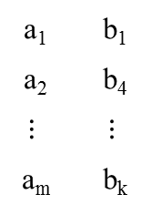
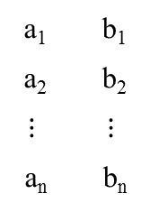

رابطه (ادامه)
کاردینالیتی رابطه: همان کاردینالیتی بدنه؛ تعداد تاپل‏ها (بزرگتر مساوی صفر؛ صفر در بدو تعریف)
بدنه رابطه، متغیر در زمان است.
به یک مقدار بدنه در یک لحظه مشخص instance گویند.
به بدنه رابطه Extension (بسط یا گسترده) یا حالت رابطه گویند.
متغیر رابطه‏ای
متغیر رابطه‏ای
R(A, B)
R(A, B)
a₁ | b₁
a₂ | b₂
$$⋮$$ | $$⋮$$
a_{n} | b_{n}
a₁ | b₁
a₂ | b₄
$$⋮$$ | $$⋮$$
a_{m} | b_{k}
بدنه در لحظه‌ی t
بدنه در لحظه‌ی$t ≠t′$

Slide 8
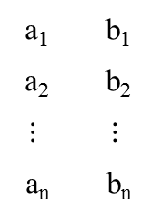
رابطه (ادامه)
(3) [از نظر تئوری زبان‏های برنامه‏سازی] تشکیل شده است از یک متغیر رابطه‏ای و در هر لحظه از یک مقدار رابطه‏ای.
R(H): متغیر رابطه‏ای، متغیری از جنس رابطه Relation Variable [RELVAR]
بدنه (r): مقدار رابطه‏ای Relation Value [RELVAL]
متغیر رابطه‏ای
R(A, B)
a₁ | b₁
a₂ | b₂
$$⋮$$ | $$⋮$$
a_{n} | b_{n}
یک مقدار رابطه‏ای
(در لحظه بعد ممکن است مقدارش فرق کند.)

Slide 9
مدل رابطه‏ای و مدل جدولی
تناظر بین مفاهیم رابطه‏ای و اصطلاحات جدولی
اصطلاح | مفهوم رابطه‏ای
جدول (صرفاً امکانی است برای نمایش مفهوم رابطه‏ای و تفاوت‏های متعددی با رابطه دارد.) | رابطه
سطر | تاپل
ستون | صفت
مقادیر مجاز ستون | دامنه
تعداد ستون‏ها | درجه
تعداد سطرها | کاردینالیتی
؟ (به معنایی که در مدل رابطه‏ای داریم، در بحث‏های جدولی مطرح نیست.) | کلید

Slide 10
مدل رابطه‏ای و مدل جدولی (ادامه)
ویژگی‏های رابطه:
1- صفات در عنوان رابطه نظم (مکانی) ندارند. [عنوان رابطه مجموعه است] R(A, B) = R(B, A)
در حالی که در جدول، ستون‏ها می‏توانند نظم مکانی داشته باشند.
در مدل رابطه‏ای، تنها راه ارجاع به صفت رابطه، نام صفت است.
2- تاپل‏ها [در بدنه] نظم ندارند (مرتب نیستند) [چون بدنه مجموعه است].
3- رابطه، تاپل تکراری ندارد [چون بدنه مجموعه است].
4- تمام صفات رابطه، تک مقداری هستند [رجوع شود به مفهوم رابطه نرمال] (این ویژگی دلیل تکنیکی دارد و از ذات رابطه نتیجه نمی‏شود). یعنی در هر تاپل دقیقاً یک مقدار برای هر صفت وجود دارد.
تاکید: در RM هیچ یک از مفاهیم فایلینگ مطرح نیستند (مثل نظم، فیلد، رکورد، اشاره‏گر، آدرس که در سطح طراحی و فایلینگ فیزیکی مطرح است).

Slide 11
مدل رابطه‏ای و مدل جدولی (ادامه)
تفاوت‏های مفهوم رابطه و اصطلاح جدول
3 ویژگی اول رابطه، 3 تفاوت
4- در رابطه n>=0 (درجه)، یعنی از نظر تئوری رابطه می‏تواند از درجه صفر باشد.
5- رابطه می‏تواند بیش از دو بُعد داشته باشد (مثلا Data Cube).
6- نمایش دقیق عنوان رابطه به صورت زیر است حال آنکه عنوان جدول چنین نیست.
R(H): {⟨D₁: A₁⟩, ⟨D₂: A₂⟩, …} عنوان رابطه مجموعه‏ای است از دوتایی‏ها منظم دامنه، صفت
7- نمایش دقیق تاپل رابطه به صورت زیر است حال آنکه سطر در جدول چنین نیست.
TUPLE: {⟨D₁: A₁:V₁ ⟩, ⟨D₂: A₂:V₂⟩, …} تاپل مجموعه‏ای است از سه‏تایی‏های منظم دامنه، صفت، مقدار
8- رابطه نمی‏تواند هیچ‏مقدار داشته باشد، ولی جدول می‏تواند.

Slide 12

دامنه [میدان]
مفهوم دامنه (میدان)
مجموعه‏ای است نامدار از مقادیر هم نوع، که حداقل یک صفت از رابطه، از آن معنا، نوع و مقدار می‏گیرد.
STLEVEL : (معنا : مقطع تحصیلی دانشجو - نوع : char(6) – مقادیری : {‘bs’, ‘ms’, ‘dr’} )
معادل است با مفهوم Data Type در تئوری انواع.
دامنه‏هایی که یک رابطه روی آن‏ها تعریف می‏شود، لزوماً متمایز نیستند.
R(H) مفروض
if A_{i}∈H, A_{j}∈H, A_{i}≠A_{j} ⇒ (D_{i}≠D_{j} لزوما چنین نیست که)
رابطه‌ی نمایشگر ارتباط پیشنیازی درس : COPRECO ( COID , PRECOID)
هر دو صفت از دامنه‌ی «شماره‌ی درس» هستند.

Slide 13
دامنه [میدان] (ادامه)
تمرین: مثالی از یک رابطه 5-تایی که
دوصفت آن از یک دامنه باشد.
سه صفت آن از یک دامنه باشد.
اگر n درجه رابطه و m تعداد دامنه‏ها باشد، داریم: m ≤ n.
برای تعریف یک رابطه در سیستم رابطه‏ای، از لحاظ تئوریک، ابتدا باید دامنه‏هایش را تعریف کرد.

Slide 14
دامنه [میدان] (ادامه)
مثالی از شمای پایگاه رابطه‏ای
(در مدل تئوریک)
CREATE DOMAIN SN CHAR(8) DEFAULT ‘00000000’
CREATE DOMAIN SNAME CHAR(20) DEFAULT ‘noname’
CREATE DOMAIN SJ CHAR(4) DEFAULT ‘?...?’
CREATE DOMAIN SL CHAR(3) DEFAULT ‘?...?’
CREATE DOMAIN SD CHAR(4) DEFAULT ‘?...?’
CREATE DOMAIN CN CHAR(6) DEFAULT ‘?...?’
CREATE DOMAIN GR DEC(2, 2) DEFAULT ‘?...?’
…
CREATE RELATEION STUD
(STID DOMAIN SN,
STNAME DOMAIN SNAME,
STJ DOMAIN SJ,
STL DOMAIN STL,
STD DOMAIN SD)
CREATE RELATION COUR ….

Slide 15
دامنه [میدان] (ادامه)
مثالی از شمای پایگاه رابطه‏ای (ادامه)
(در مدل تئوریک)
CREATE RELATEION SCR
(STID DOMAIN SN,
COID DOMAIN CN,
TR DOMAIN TERM ,
YRYR DOMAIN YEAR,
GRADE DOMAIN GRD)
…

Slide 16

دامنه [میدان] (ادامه)
دستورات زیر در SQL مطالعه شود.
CREATE DOMAIN
ALTER DOMAIN
DROP DOMAIN
مزایای مفهوم دامنه از دیدگاه مهندسی نرم‏افزار بررسی شود.
چرا در مدل رابطه ای توصیه می‌شود میدان‌ها ساده باشند؟
تمرین: دامنه‌ی مرکب آدرس را تعریف کنید.

Slide 17
رابطه نرمال و غیرنرمال
رابطه نرمال (بهنجار- عادی Flat Relation):
رابطه‏ای که تمام صفات آن تک‏مقداری (حداکثر دارای یک مقدار در هر تاپل) باشند.
رابطه غیرنرمال (Nested Relation):
رابطه‏ای که حداقل یک صفت آن چندمقداری باشد.
توجه: تعریف زیر درست نیست :
رابطه‏ای نرمال است که مقادیر تمام صفات آن اتمیک (تجزیه نشدنی) باشند.
تذکر: ساده یا مرکّب بودن صفت نقشی در نرمال بودن و نبودن آن ندارد.

Slide 18

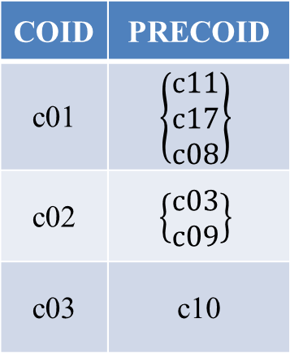
رابطه نرمال و غیرنرمال (ادامه)
صفت چندمقداری ساده
NNCOPRECO ( COID , PRECOID )
COPRECO ( COID , PRECOID )
COID | PRECOID
c01 | $$\left\{\begin{matrix}c11 \\ c17 \\ c08\end{matrix}\right\}$$
c02 | $$\left\{\begin{matrix}c03 \\ c09\end{matrix}\right\}$$
c03 | c10
COID | PRECOID
c01 | c11
c01 | c17
c01 | c08
c02 | c03
c02 | c09
c03 | c10
یک تاپل
یک تاپل
تبدیل به رابطه نرمال

Slide 19

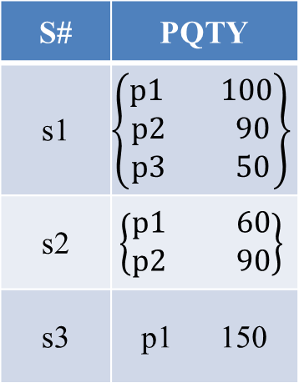
رابطه نرمال و غیرنرمال (ادامه)
صفت چندمقداری مرکب
PTQY
NNSP ( S# , P#, QTY )
SP ( S# , P# , QTY )
S# | PQTY
s1 | $$\left\{\begin{matrix}p1 100 \\ p2 90 \\ p3 50\end{matrix}\right\}$$
s2 | $$\left\{\begin{matrix}p1 60 \\ p2 90\end{matrix}\right\}$$
s3 | p1 150
S# | P# | QTY
s1 | p1 | 100
s1 | p2 | 90
s1 | p3 | 50
s2 | p1 | 60
s2 | p2 | 90
s3 | p1 | 150
یک تاپل
یک تاپل
تبدیل به رابطه نرمال

Slide 20

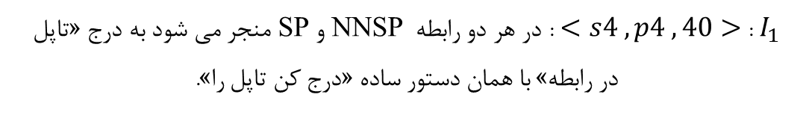
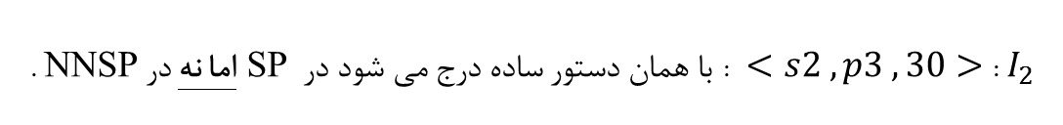
رابطه نرمال و غیرنرمال (ادامه)
دلیل نرمال بودن رابطه در RM:
سادگی در
برای درک موارد 2 و 3
درج کن
DDL
1- نمایش ظاهری جدول
2- دستورات DSL
3- اجرای دستورات
DML
DCL
$I_{1}$ : $<s4 , p4 , 40>$ : در هر دو رابطه NNSP و SP منجر می شود به درج «تاپل
در رابطه» با همان دستور ساده «درج کن تاپل را».
$I_{2}$ : $<s2 , p3 , 30>$ : با همان دستور ساده درج می شود در SP اما نه در NNSP .

Slide 21
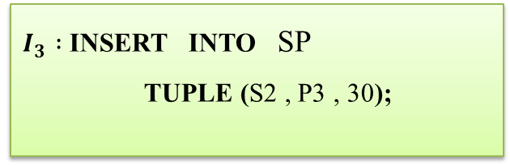


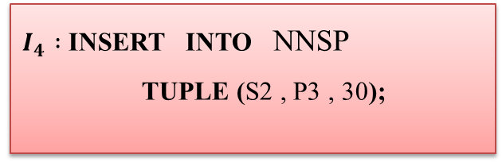
رابطه نرمال و غیرنرمال (ادامه)
$I_{2} :$ INSERT INTO $SP$
TUPLE (S4 , P4 , 40);
$I_{1} :$ INSERT INTO $NNSP$
TUPLE (S4 , P4 , 40);
ادامه مثال
دلیل: تاپلی با کلید S2 وجود دارد.
برای درج I₂ در NNSP منطقاً چه باید کرد؟
در رابطه غیرنرمال دستورات ساده‏ی تاپلی کار نمی‏کنند.
$I_{3} :$ INSERT INTO SP
TUPLE (S2 , P3 , 30);
امکان پذیر
$I_{4} :$ INSERT INTO NNSP
TUPLE (S2 , P3 , 30);
امکان ناپذیر

Slide 22
مزایا و معایب رابطه نرمال و غیرنرمال
معایب | مزایا | نوع رابطه
طولانی شدن کلید | سادگی (1- ... 2-... 3-...) | نرمال
افزونگی (ادراکی یا منطقی) (این نوع افزونگی که در مرحله طراحی پیدا شده ممکن است منجر به افزونگی فیزیکی بشود یا نشود؛ بستگی دارد به نحوه پیاده‏سازی رابطه در سطح فایلینگ. اگر تناظر یک به یک باشد، که هر تاپل هم با یک رکورد پیاده‏سازی شود، افزونگی فیزیکی نیز پیش می‏آید.) | تقارن صفات (نقش تمام صفات در عبارت WHERE وقتی که شرط جستجو را با theta می‏دهیم، یکسان است، زیرا همه تک‏مقداری‏اند. SELECT…. FROM …. WHERE A<(=)(>) ‘Single Value’ چنین تقارنی در رابطه غیرنرمال وجود ندارد.)
دشواری در نمایش طبیعی ارتباط سلسله مراتبی بین اشیاء
دشواری در نمایش مفهوم وراثت
پیچیدگی (1- ... 2-... 3-...) | [عکس معایب رابطه نرمال] | غیرنرمال
عدم تقارن صفات

Slide 23
مزایا و معایب رابطه نرمال و غیرنرمال (ادامه)
در عمل با کلید طولانی چه باید کرد؟
از یک کلید ساختگی استفاده می‏کنیم؛ یعنی یا خودمان به صورت دستی و یا خود سیستم به صورت خودکار به هر سطر یک شماره می‏دهد.
این تکنیک چه مزایا و چه معایبی دارد؟
تأثیر تقارن صفات در سطح فایلینگ چیست؟

Slide 24
کلید در مدل رابطه‏ای
اصطلاح کلید، یک اصطلاح عام است و گونه‏هایی دارد:
1- سوپرکلید (اَبَر کلید): Super Key(SK)
2- کلید کاندید (کلید نامزد): Candidate Key (CK)
3- کلید اصلی: Primary Key (PK)
4- کلید بدیل: Alternate Key (AK)
5- کلید خارجی: Foreign Key (FK)

Slide 25
کلید در مدل رابطه‏ای - سوپرکلید
رابطه R(A₁, A₂, …, n) را در نظر می‏گیریم.
سوپرکلید (Super Key)
هر زیر مجموعه S⊆H_{R} که یکتایی مقدار داشته باشد.
اگر t_{i} و t_{j} دو تاپل دلخواه و متمایز از R باشند و t_{i}(S)≠t_{j}(S)، آنگاه S یک سوپرکلید است.
اگرM تعداد SKهای رابطه R باشد، M≥1 است، زیرا در بدترین حالت خود H سوپرکلید می‏شود. چون بدنه، مجموعه است و تاپل تکراری نداریم.
اگر رابطه R درجه n وM تعداد SKهای رابطه R باشد :
1  N  2^{m}-1
کاربرد سوپرکلید:
در عمل، فاقد کاربرد مستقیم، در تئوری در بحث طراحی.
در SQL: با UNIQUE محدودیت یکتایی مقدار را اعمال می‏کنیم.
H_{R}
1 ≤ M ≤ 2^{n}-1

Slide 26

کلید در مدل رابطه‏ای – کلید کاندید
کلید کاندید (Candidate Key)
هر زیرمجموعه K⊆H_{R} که دو ویژگی داشته باشد:
1- یکتایی مقدار
2- کاهش‏ناپذیری (Irreducibility) یا کمینگی (Minimality)
K⊆H_{R} کاهش‏ناپذیر است هرگاه هر زیرمجموعه محض از K، خود، یکتایی مقدار نداشته باشد.
هر زیرمجموعه از H_{R} به نحوی که اگر یک صفت را از آن حذف کنیم دیگر یکتایی مقدار نداشته باشد.
کلید کاندید | رابطه
STID | STUD
COID | COUR
(STID, COID) | SCR
S# | S
P# | P
(S#, P#) | SP

Slide 27
کلید در مدل رابطه‏ای – کلید کاندید (ادامه)
CKها بر اساس قاعده (قواعد) معنایی محیط بدست می‏آیند.
دو حالت مختلف:
هر کارمند در بیش از یک پروژه می‏تواند شرکت داشته باشد.
هر کارمند در حداکثر یک پروژه می‏تواند شرکت داشته باشد.
شماره‏ملی شماره‏پروژه شماره‏کارمند
EMPROJ (E#, J#, ENC, … )
CK
CK
EMPROJ (E#, J#, ENC, … )
CK
CK

Slide 28
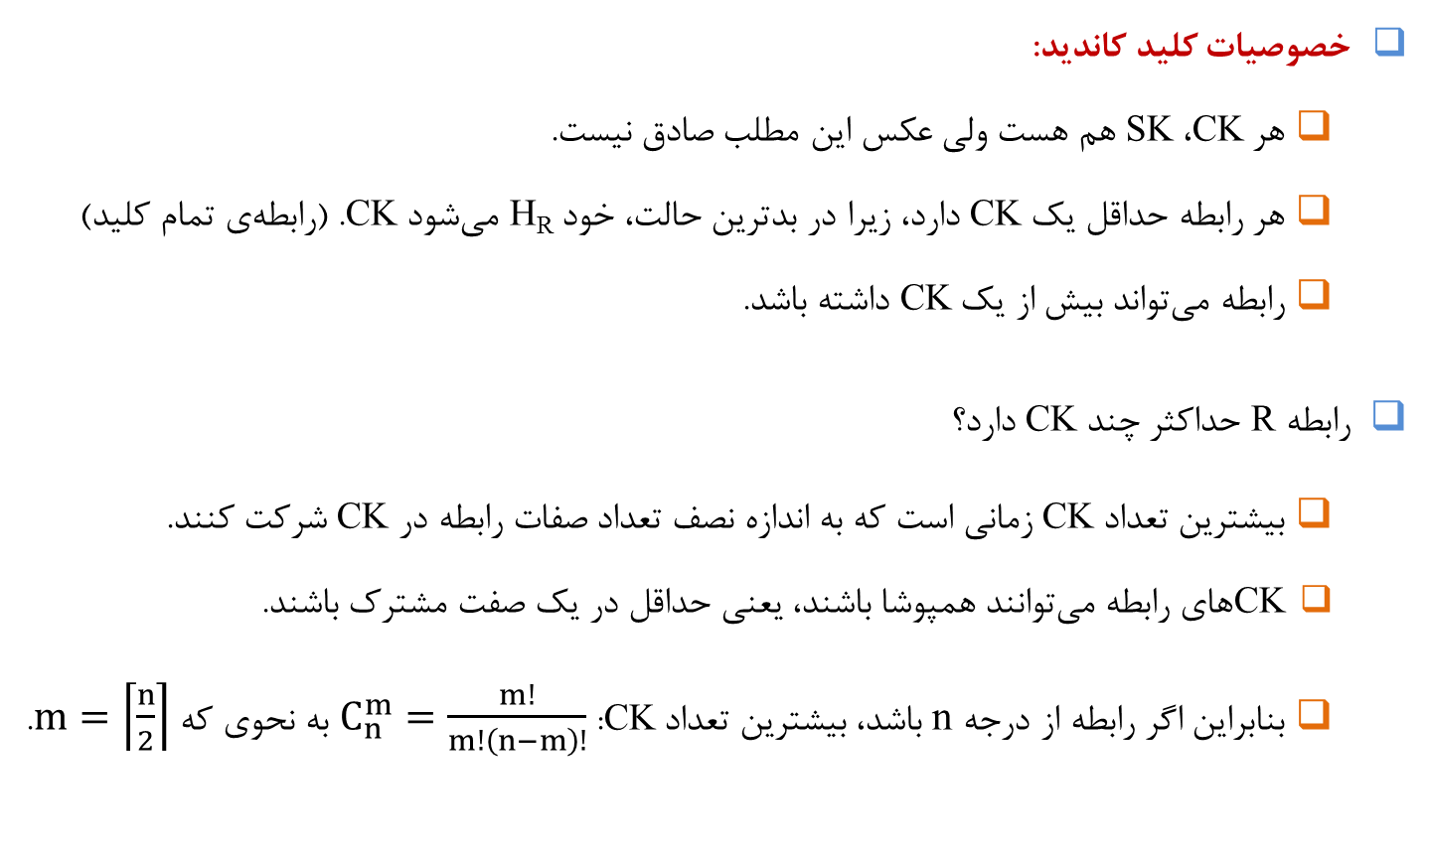
کلید در مدل رابطه‏ای – کلید کاندید (ادامه)
خصوصیات کلید کاندید:
هر CK، SK هم هست ولی عکس این مطلب صادق نیست.
هر رابطه حداقل یک CK دارد، زیرا در بدترین حالت، خود H_{R} می‏شود CK. (رابطه‌ی تمام کلید)
رابطه می‏تواند بیش از یک CK داشته باشد.
رابطه R حداکثر چند CK دارد؟
بیشترین تعداد CK زمانی است که به اندازه نصف تعداد صفات رابطه در CK شرکت کنند.
CKهای رابطه می‏توانند همپوشا باشند، یعنی حداقل در یک صفت مشترک باشند.
بنابراین اگر رابطه از درجه n باشد، بیشترین تعداد CK: $C_{n}^{m}=\frac{m!}{m!\left(n−m\right)!}$ به نحوی که $m=\left\lceil \frac{n}{2}\right\rceil$.
چه ویژگی‌هایی دارد؟ (مثال بزنید)

Slide 29
کلید در مدل رابطه‏ای – کلید کاندید (ادامه)
نقش کلید کاندید: تضمین‏کننده عملیات تاپلی (و نه مجموعه‏ای) یا امکان ارجاع به تک تاپل در رابطه را فراهم می‏کند. (با کم‌ترین صفات ممکن)
هر زبرمجموعه از CK، یک SK است (تفاوتشان در این است که CK با کمترین تعداد صفات یکتایی مقدار را می‏دهد).
CK(های) رابطه باید به سیستم معرفی شوند.
تئوری این را می‏گوید ولی در عمل، پکیج‏ها نمی‏پذیرند.
CREATE RELATEION EMPROJ
(E# … NOT NULL,
J# … NOT NULL,
ENC … NOT NULL)
CANDIDATE KEY (E#, J#)
CANDIDATE KEY (J#, ENC)

Slide 30
کلید در مدل رابطه‏ای – کلید اصلی
کلید اصلی (Primary Key)
کلید اصلی (PK) یکی از CKها است به انتخاب طراح.
در عمل با عبارت PRIMARY KEY تعریف می‏شود.
ضوابط انتخاب کلید اصلی:
1- شناسه رایج در محیط باشد.
2- مقادیرش همیشه معلوم باشد
3- کوتاه‏تر بودن طول
4- حتی‏الامکان مقادیرش تغییر نکند.

Slide 31

کلید در مدل رابطه‏ای – کلید اصلی (ادامه)
دلایل لزوم انتخاب کلید اصلی:
1- دلیل تاریخی: PK مفهوم آشناتر برای طراحان است.
2- ایجاد نمایه خودکار (Automatic Index) روی PK.
3- در بحث جامعیت DB: چون محدودیت هیچ‏مقدارناپذیری را اگر به همه CKها بدهیم خیلی محدودکننده است. یکی که این محدودیت را روی آن اِعمال می‏کنند می‏شود PK.
چه دلایل دیگری متصور است؟
اصالت مفهومی در مدل رابطه‏ای با کلید کاندید (CK) است.

Slide 32
کلید در مدل رابطه‏ای – کلید بدیل
کلید بدیل (Alternate Key)
به هر کلید کاندید (CK) غیر از کلید اصلی (PK)، کلید بدیل (AK) گویند.
در عمل متناظر ندارد.
اگر N تعداد AKهای رابطه R باشد، داریم.
این مفهوم در عمل به چه کار می‌آید؟
N >= 0
ممکن است فقط یک CK داشته باشیم که آن هم می‏شود PK و دیگر AK نداریم.

Slide 33
کلید در مدل رابطه‏ای – کلید خارجی
کلید خارجی (Foreign Key)
در بیان عملی: T₂.C در جدول T₂، کلید خارجی است هرگاه در جدول T₁، کلید اصلی باشد.
در بیان تئوری: صفت (ساده یا مرکب) R₂.A_{i} در R₂ کلید خارجی است، هرگاه در R₁، نه لزوماً متمایز از R₂، کلید کاندید (CK) باشد.
تاکید: صفت (صفات) کلید خارجی باید هم‏میدان با صفت (صفات) کلید کاندید باشد و معمولاً هم‏نام با کلید کاندید است، ولی گاه لازم می‏شود که نام دیگری داشته باشد.
دلیل: CK در | کلید خارجی | رابطه
STUD | STID | SCR
COUR | COID | SCR
S | S# | SPJ
P | P# | SPJ
J | J# | SPJ

Slide 34

کلید در مدل رابطه‏ای – کلید خارجی (ادامه)
اگر N تعداد FKهای رابطه R باشد، داریم N ≥ 0.
معرفی کلید خارجی با عبارت FOREIGN KEY انجام می‏شود.
نقش کلید خارجی: برای نمایش ارتباط(ها)ی صریح بین نوع موجودیت‏(ها) (و در نتیجه بین نمونه‏های آنها) به کار می‏رود. منظور از «ارتباط صریح»، ارتباطی است که در مدل ER با لوزی مشخص شده است.
S (S#, … )
P (P#, … )
CK
CK
FK
FK
SP (S#, P#, … )
CK
FK
FK
SCR (STID, COID, … )
CK

Slide 35
کلید در مدل رابطه‏ای – کلید خارجی (ادامه)
آیا FK تنها امکان نمایش ارتباط است یا امکان دیگری هم وجود دارد؟
FK تنها امکان نیست.
وجود هر صفت مشترک [هم دامنه و در عمل، هم‏نام (نه لزوماً)]، در عنوان مثلاً دو رابطه، نمایشگر نوعی ارتباط است بین دو نوع موجودیت که با آن دو رابطه نمایش داده‏ایم.
ارتباط صریح : با استفاده از FK
QTY
S#
P#
S
تهیه
SP
P
CITY
CITY
S (S#, … , CITY )
ارتباط ضمنی: از طریق هر صفت مشترک؛
صفت هم‏معنا (از یک میدان) و نه لزوماً هم‏نام
P (P#, … , CITY )
SP (S#, P#, … )
ارجاع

Slide 36
بحث تکمیلی: کلید خارجی – گراف ارجاع
مفهوم گراف ارجاع
FK امکانی است برای ارجاع از یک رابطه به رابطه‏ای دیگر
هر مقدار معلوم FK، امکانی است برای ارجاع مقداری از تاپل‏(هایی) از رابطه(هایی) به تاپلی از رابطه(هایی).
گراف ارجاع امکانی است برای نمایش ارجاعات بین رابطه‏ها.
شکل کلی مسیر ارجاع:
مسیر ارجاع می‏تواند چرخه‏ای باشد.
referencing
P
SP
S
referenced
R₁
R₂
. . .
R_{m-1}
R_{m}
با این ارجاع می شود چرخه ارجاع

Slide 37
گراف ارجاع (ادامه)
چرخه ارجاع می‏تواند تک‏رابطه‏ای باشد و این در صورتی است که یک رابطه خود ارجاع (Self-Referencing) داشته باشیم.
هنگامی که FK تعریف می‏کنیم باید معنایش را نیز بگوییم.
چرخه ارجاع بین دو رابطه کارمند و اداره.
بر اساس کدام مدل‌سازی این طراحی انجام شده است؟
شماره کارمند مدیر اداره
DEPT (D#, DTITLE, … , E#)
EMPL (E#, ENAME, …, D#)
شماره اداره محل کار
DEPT
EMPL
اداره
1
اشتغال
N
کارمند
1
1
مدیریت

Slide 38
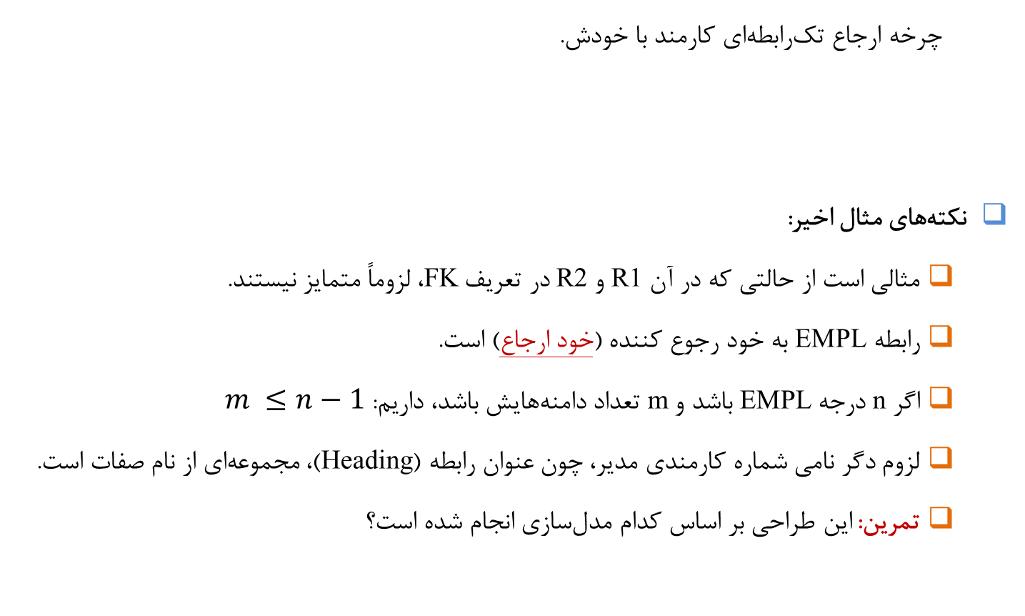
گراف ارجاع (ادامه)
چرخه ارجاع تک‏رابطه‏ای کارمند با خودش.
نکته‏های مثال اخیر:
مثالی است از حالتی که در آن R1 و R2 در تعریف FK، لزوماً متمایز نیستند.
رابطه EMPL به خود رجوع کننده (خود ارجاع) است.
اگر n درجه EMPL باشد و m تعداد دامنه‏هایش باشد، داریم: $m ≤n−1$
لزوم دگر نامی شماره کارمندی مدیر، چون عنوان رابطه (Heading)، مجموعه‏ای از نام صفات است.
تمرین: این طراحی بر اساس کدام مدل‌سازی انجام شده است؟
شماره مدیر
EMPL (E#, ENAME, ENC, …, EPHONE, EMANAGER#)
EMPL

Slide 39
گراف ارجاع (ادامه)
چرخه ارجاع سه رابطه‏ای
تمرین: این طراحی بر اساس کدام مدل‌سازی انجام شده است؟
دانشکده استاد
PROF (PRID, PRNAME, …, DEID)
DEPT(DEID, DTITLE, …., UNID)
UNIV(UNID, UNAME, …, UNPRESNUM)
شماره استادی رئیس دانشگاه
PROF
DEPT
UNIV

Slide 40

گراف ارجاع (ادامه)
به صرف وجود دور در ERD چرخه ارجاع ایجاد نمی‏شود.
در چه وضعی چرخه ارجاع پدید می‏آید؟
باید به چندی ارتباط‏ها توجه شود.
COID
درس
COUR (COID, …)
COPRECO(COID, PRECOID)
N
M
پیش‏نیاز

Slide 41
جامعیت در مدل رابطه‏ای
جامعیت پایگاه داده‏ها (DB Integrity)
صحت، سازگاری [، دقت و اعتبار] داده‏های ذخیره شده در پایگاه داده‏ها
جنبه‏های کیفی داده (Data Quality Features)
مسئولیت کنترل جامعیت DB با RDBMS است.
بر اساس اطلاعاتی که کاربر [تیم طراح – پیاده‏ساز] به سیستم می‏دهد.
قواعد یا محدودیت‏های جامعیتی (Integrity Rules/Constraints)
IRها [ICها] با استفاده از دستورات زبان پایگاهی به سیستم داده می‏شوند.
اِعلانی: قواعد به نحوی اِعلان می‏شوند.
اجرایی: قواعد در یک رویه به سیستم داده می‏شوند.

Slide 42
جامعیت در مدل رابطه‏ای (ادامه)
هر DBMSای باید بتواند جامعیت پایگاه داده‏ها را کنترل و تضمین کند.
دلیل: زیرا همیشه ممکن است عواملی به طور مستقیم یا غیر مستقیم سبب نقض جامعیت شوند. از جمله:
ناقص بودن قواعد و محدودیت‌های جامعیتی
اشتباه در برنامه‏های کاربردی (به ویژه اشتباهات معنایی)
اشتباه در وارد کردن داده‏ها
وجود افزونگی کنترل نشده
اجرای همروند تراکنش‌ها به گونه‏ای که داده نامعتبر ایجاد شود.
خرابی‏های سخت‏افزاری و نرم‏افزاری

Slide 43
جامعیت در مدل رابطه‏ای (ادامه)
اِعمال IRها برای سیستم فزونکاری دارد.
منشأ فزونکاری (دلایل بروز فزونکاری) در DBMS
انجام نگاشت‏ها (ناشی از معماری سه سطحی)
اِعمال قواعد جامعیتی
اِعمال ضوابط امنیت داده‏ها (در سطح DBMS)
کار سیستم
تعداد قواعد

Slide 44
قواعد جامعیت در مدل رابطه‏ای
IRها [ICها] در مدل رابطه‏ای
1- قواعد [محدودیت‏های] عام: ناوابسته به داده‏های محیط: فراقواعد – مَتاقواعد (MetaRules)
2- قواعد [محدودیت‏های] خاص: وابسته به داده‏های محیط: قواعد کاربری (User Defined)
یا قواعد فعالیت‏های محیط (Business Rules)
قواعد عام در مدل رابطه‏ای
قاعده C1: قاعده جامعیت موجودیتی
قاعده C2: قاعده جامعیت ارجاعی

Slide 45
قواعد عام در مدل رابطه‏ای – قاعده جامعیت موجودیتی C1
قاعده (محدودیت) C1 – قاعده جامعیت موجودیتی (Entity IR)
ناظر است به PK.
هیچ جزء تشکیل‏دهنده PK نباید هیچ‏مقدار (Null) داشته باشد.
دلیل:
PK عامل تمییز تاپل‏ها است.
تاپل در مدل رابطه‏ای نمایشگر نمونه موجودیت است.
PK عامل تمییز نمونه موجودیت‏ها است.
مکانیزم اِعمال C1: اعلان PK به سیستم
عامل تمییز خود نمی‏تواند ناشناخته باشد.
1- محدودیت یکتایی مقدار (با UNIQUE فقط این محدودیت کنترل می‏شود)
2- محدودیت هیچ‏مقدارناپذیری
کنترل می‏کند

Slide 46
قواعد عام در مدل رابطه‏ای – قاعده جامعیت ارجاعی C2
قاعده (محدودیت) C2 – قاعده جامعیت ارجاعی (Referential IR)
ناظر است به FK.
اگر R₂.A_{i} در R₂، کلید خارجی باشد، A_{i} باید در R₁ مقدار قابل انطباق (Matchable Value) داشته باشد.
به عبارت دیگر باید هر مقدار معلوم A_{i} در R₂، در R₁ نیز وجود داشته باشد. البته در عمل می‏تواند در R₂ مقدار آن Null باشد (البته اگر جزء تشکیل‏دهنده کلید R₂ نباشد).
دلیل:
FK عامل ارجاع است؛ ارجاع به نمونه موجودیت (ارجاع مقداری و نه ارجاع از طریق اشاره‏گر).
در واقعیت نمی‏توان به نمونه موجودیت ناموجود ارجاع داد.

Slide 47
قواعد عام در مدل رابطه‏ای – قاعده جامعیت ارجاعی C2 (ادامه)
چون برای 999 مقدار قابل انطباق در STUD وجود ندارد، پس این درخواست رد می‏شود.
STUD (STID, …)
777, …
888, …
444, …
SCR (STID, COID, …)
777 CO1 ….
… … ….
444 CO4 ….
INSERT INTO SCR
VALUES (‘999’, ‘CO9’, …)

Slide 48
قواعد عام در مدل رابطه‏ای – قاعده جامعیت ارجاعی C2 (ادامه)
برای اِعمال قاعده C2 در مدل رابطه‏ای لازم است:
1- معرفی FK (ها) به سیستم
2- دادن گراف ارجاع
3- مشخص کردن روش اِعمال در عملیات حذف و بهنگام‏سازی مقدار کلید اصلی (در درج روش خاصی لازم نیست و در صورت عدم
وجود تاپل مرجع، درخواست رد می‏شود.)
CREATE Relation SCR
(STID CHAR(6) NOT NULL
COID CHAR(6) NOT NULL
TR CHAR(1)
YR CHAR(5)
GR DEC(2, 2))
CHECK (0 <= GR <= 20)
PRIMARY KEY (STID, COID)
FOREIGN KEY STID
ON DELETE CASCADE
ON UPDATE CASCADE
FOREIGN KEY COID
ON DELETE CASCADE
ON UPDATE CASCADE
REFERENCES STUD
گراف ارجاع
REFERENCES COUR
روش اِعمال (انتشار عمل)

Slide 49
قواعد عام در مدل رابطه‏ای – قاعده جامعیت ارجاعی C2 (ادامه)
روش‏های اِعمال C2 در حذف (بعضاً در به‏هنگام‏سازی):
1- روش CASCADE: انتشاری یا تسلسلی
در این روش با حذف تاپل مرجع، تمام تاپل‏های رجوع کننده به آن حذف می‏شوند.
هر چه گراف ارجاع سنگین‏تر باشد، کار سیستم در اینجا بیشتر است.
2- روش RESTRICTED: روش منوط به ... (یا مشروط به ...) یا روش تعویقی
در این روش اگر بخواهیم تاپل مرجع را حذف کنیم، ابتدا باید تاپل‏های رجوع کننده به آن حذف شوند. (تا زمانی که تاپل(های) رجوع کننده وجود داشته باشد، تاپل مرجع حذف نشود)
DELETE FROM STUD
WHERE STID=‘444’
DELETE FROM SCR
WHERE STID=‘444’

Slide 50
قواعد عام در مدل رابطه‏ای – قاعده جامعیت ارجاعی C2 (ادامه)
روش‏های اِعمال C2 در حذف (و بعضاً در به‏هنگام‏سازی):
3- روش SET TO NULL: روش هیچ‏مقدارگذاری یا Nullifying
در این روش باحذف تاپل مرجع، FK در تاپل‏های رجوع کننده Null می‏شود به شرط آنکه FK جزء سازنده PK نباشد.
4- روش SET TO DEFAULT: روش درج پیش‏فرض
در این روش، با حذف تاپل مرجع، FK با مقدار پیش‏فرض جاگذاری می‏شود به شرط آنکه FK جزء سازنده PK نباشد.

Slide 51
قواعد عام در مدل رابطه‏ای – قاعده جامعیت ارجاعی C2 (ادامه)
روش‏های اِعمال C2 در حذف (و بعضاً در بهنگام‏سازی):
5- روش NO ACTION: عدم اقدام
برای این روش دو پیشنهاد داده شده است:
5-1- عدم اقدام مطلق: مثلاً مجاز نبودن عمل حذف تاپل مرجع و نمایش خطا
5-2- انجام عمل خواسته شده و نه اقدام دیگر: تاپل مرجع حذف بشود ولی اقدام دیگری انجام نشود. در این مورد طراح-پیاده‏ساز می‏پذیرد که موقتاً محدودیت C2 نقض شود.
در حالت وجود چرخه ارجاع کدام روش انجام شدنی است؟
نمی‏توان روش RESTRICTED را در حالت کلی اِعمال کرد. با روش CASCADE هم ممکن است تاپل‏های ناخواسته حذف شود.
در این مواقع NO ACTION را انتخاب می‏کنیم.

Slide 52
قواعد خاص در مدل رابطه‏ای
قواعد خاص در مدل رابطه‏ای:
محدودیت دامنه‏ای (میدانی)
محدودیت صفتی
محدودیت رابطه‏ای
محدودیت پایگاهی

Slide 53
قواعد خاص در مدل رابطه‏ای (ادامه)
محدودیت دامنه‏ای (میدانی)
این محدودیت ناظر است به دامنه، مشخص‏کننده نوع و طیف مقادیر دامنه
در همان دستور CREATE DOMAIN اعلان می‏شود.
CREATE DOMAIN GRADE DEC(2, 2) DEFAULT ‘?...?’
CONSTRAINT GRADECONST
CHECK VALUE BETWEEN (0, 20)
DROP DOMAIN GRADE
دستور ایجاد دامنه
نام محدودیت (اختیاری)
دستور حذف دامنه

Slide 54
قواعد خاص در مدل رابطه‏ای (ادامه)
محدودیت صفتی [ستونی]
این محدودیت ناشی می‏شود از محدودیت دامنه‏اش
صفت می‏تواند محدودیت‏های دیگری هم داشته باشد، به شرطی که ناقض محدودیت دامنه‏ای‏اش نباشد.
محدودیت‏های ناظر به صفت:
1- صفت Y تابع صفت X است (وابستگی تابعی دارد).
2- مقادیر صفت B زیرمجموعه‎‏ای از مقادیر صفت A است. وابستگی شمولی B{values} ⊆ A{values}
3- صفت سن کاهش نمی‏یابد (محدودیت پردازشی).
محدودیت 1 و 2، محدودیت‏های وضعیتی هستند ولی محدودیت 3، محدودیت گذاری است.

Slide 55
قواعد خاص در مدل رابطه‏ای (ادامه)
محدودیت صفتی را چگونه می‏توان اِعلان یا اِعمال کرد؟
1- با تعریف دامنه‏اش اِعلان می‏شود.
2- در همان دستور CREATE TABLE با عبارت CHECK اِعلان می‏شود.
جدول انتخاب درس
3- با ASSERTION اِعلان می‏شود.
4- با TRIGGER به سیستم داده می‏شود (اجرایی).
CREATE TABLE STCOT
(STID …
COID …
TR …
GR …)
CHECK (0 <= GR <= 20)

Slide 56
قواعد خاص در مدل رابطه‏ای (ادامه)
محدودیت رابطه‏ای
ناظر است به تاپل‏های یک رابطه (درون رابطه‏ای Intra-relational).
حیطه اِعمالش یک رابطه است )مقادیر مجاز یک متغیر رابطه‏ای را مشخص می‏کند(.
تعداد واحد درس‏های عملی حداکثر 2 واحد است.
تهیه‏کنندگان ساکن شهر C2 نمی‏توانند مقدار وضعیت بیش از 15 داشته باشند.

Slide 57


قواعد خاص در مدل رابطه‏ای (ادامه)
محدودیت پایگاهی
ناظر است به تاپل‏های بیش از یک رابطه که به نحوی با هم ارتباط معنایی [منطقی] دارند.
رابطه STT و STCOT
یا رابطه S و SP
دانشجوی رشته کامپیوتر نمی‏تواند درس آمار و احتمال را از گروه آموزشی D13 (دانشکده ریاضی) انتخاب کند. رابطه‏های دخیل: STUD، COUR و SCR
تهیه‏کننده ساکن شهر C7 با وضعیت کمتر از 15، نمی‏تواند قطعه آبی رنگ با وزن بیش از 10 گرم به تعداد بیش از 100 تهیه کند.
محدودیت‏های رابطه‏ای و پایگاهی چگونه اِعمال می‏شوند؟
با ASSERTION (اِعلانی)
با TRIGGER (اجرایی)

Slide 58
امکانات بیان محدودیت‏ها - اِظهار
اِظهار – ASSERTION
امکانی است اِعلانی برای بیان محدودیت‏های رابطه‏ای و پایگاهی [و صفتی]
در قسمت condition(s) می‏توان یک شرط ساده، یک عبارت بولی شامل چند شرط و نیز یک عبارت SELECT معتبر نوشت (همانطور که بعد از عبارت WHERE نوشته می‏شود).
دستور حذف اِظهار
CREATE ASSERTION name
[ BEFORE | AFTER action
ON tablename ]
CHECK condition(s)
DROP ASSERTION name

Slide 59
امکانات بیان محدودیت‏ها - اِظهار (ادامه)
با این اظهار، محدودیت یکتایی مقادیر صفت کد ملی STNATID اِعلان می‏شود.
با این اظهار این محدودیت که «جمع واحدهای انتخابی دانشجو در هر ترم-سال نباید بیش از 20 واحد باشد»، اعلان می‏شود.
CREATE ASSERTION UNC-CHECK
CHECK ( UNIQUE (SELECT STNATID FROM STT) )
CREATE ASSERTION TOTCRED-CHECK
...
CHECK (NOT EXISTS (SELECT STID
FROM COUR JOIN STCOT
GROUP BY (STID, TR, YR)
HAVING SUM(CREDIT) > 20) )

Slide 60
امکانات بیان محدودیت‏ها - رهانا
رهانا [راه‏انداز] – TRIGGER
امکانی است اجرایی برای اِعمال محدودیت‏های [صفتی،] رابطه‏ای و پایگاهی.
مبنای تئوریک TRIGGER: مفهوم قاعده فعال [مفهوم محوری است در ADBMSها]
ساختار (قاعده ECA): if Event on Condition, then Action
CREATE TRIGGER name
{BEFORE | AFTER | INSTEAD OF}
{INSERT | DELETE | UPDATE OF columnlist
ON tablename
[REFERENCING { OLD ROW | NEW ROW | OLD TABLE | NEW TABLE} AS name ]
[FOR EACH {ROW | STATEMENT}]
{(WHEN condition(s)
SQL 2008 Procedure
)}
Insert
Delete
Update

Slide 61
امکانات بیان محدودیت‏ها – رهانا (ادامه)
این رهانا این محدودیت را که «حقوق کارمند هیچگاه کاهش نمی‏یابد» اِعمال می‏کند.
مطالعه یادداشت‏های تکمیلی در خصوص رهانا
EMPL (E#, ENAME, ENC, …, EPHONE, EMPSAL)
CREATE TRIGGER EMP-PAY-TRIG
BEFORE UPDATE OF EMPSAL
ON EMPL
REFERENCING OLD AS OEMPL, NEW AS NEMPL
FOR EACH ROW
(WHEN OEMPL.EMPSAL > NEMPL.EMPSAL
SIGNAL.SQL State ‘7005’ (‘salary cannot be decreased’)
)

Slide 62
پرسش و پاسخ . . .
amini@sharif.edu

